Slide 1
Лабораторная работа 1
Балханова Алтана
НПМбд-03

Slide 2
Создание виртуальной машины

Slide 3
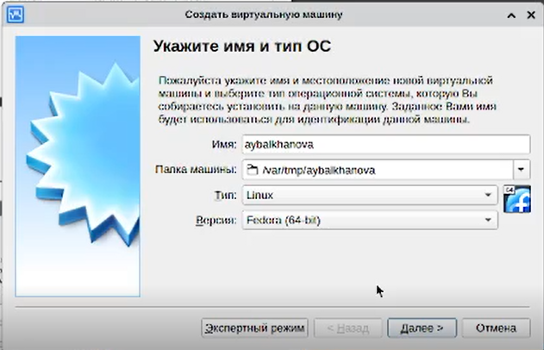
Указываем имя и тип ОС

Slide 4
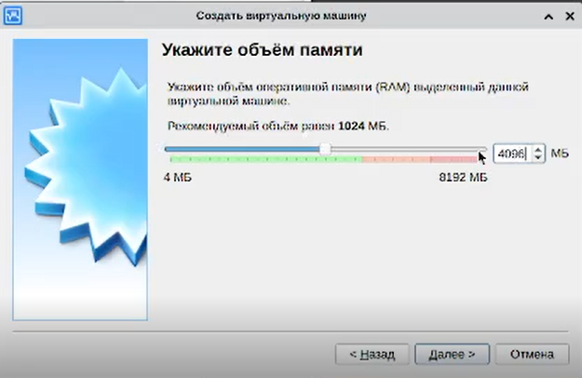
Указываем объём

Slide 5
Создание виртуального жёсткого диска

Slide 6
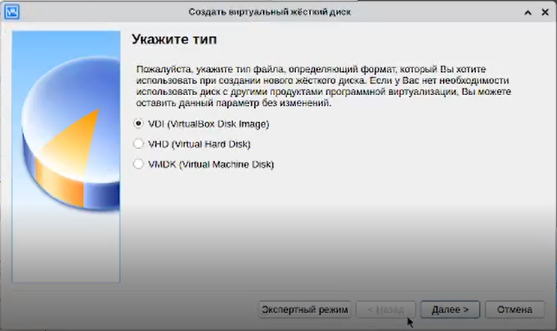
Указываем тип

Slide 7
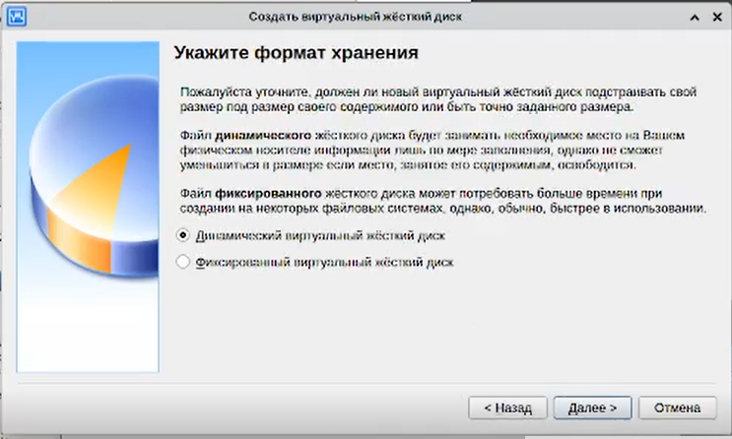
Указываем формат хранения

Slide 8
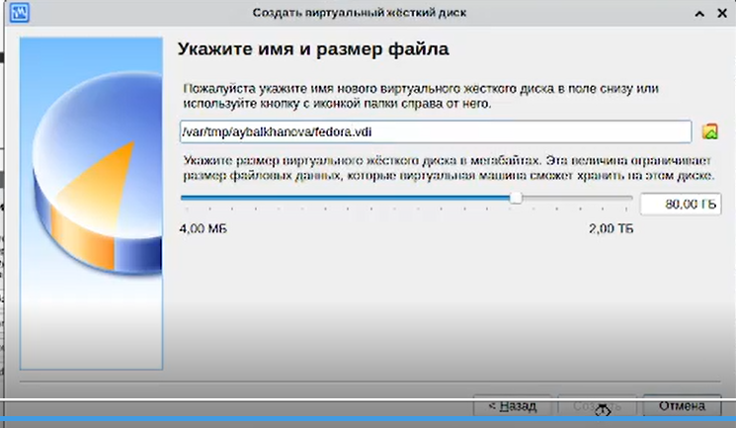
Указываем имя и размер

Slide 9
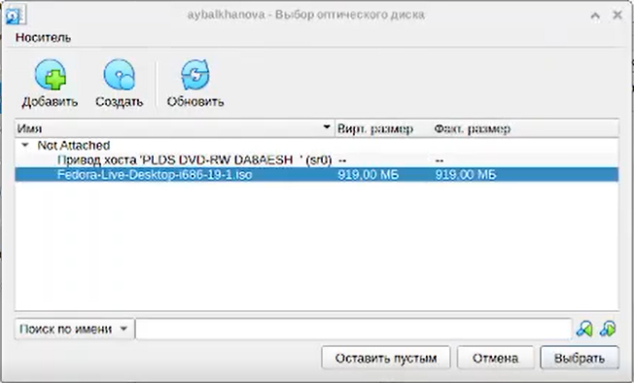
Добавляем новый привод оптических дисков

Slide 10
Установка ОС

Slide 11
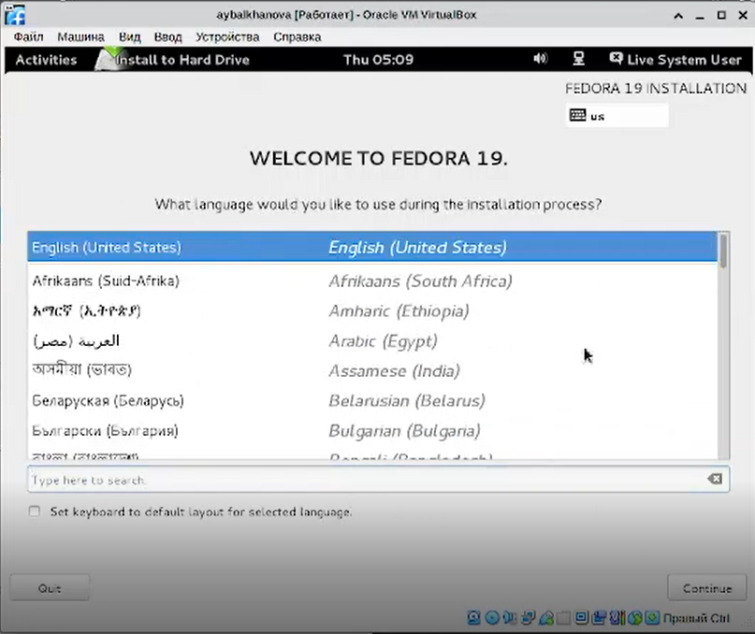
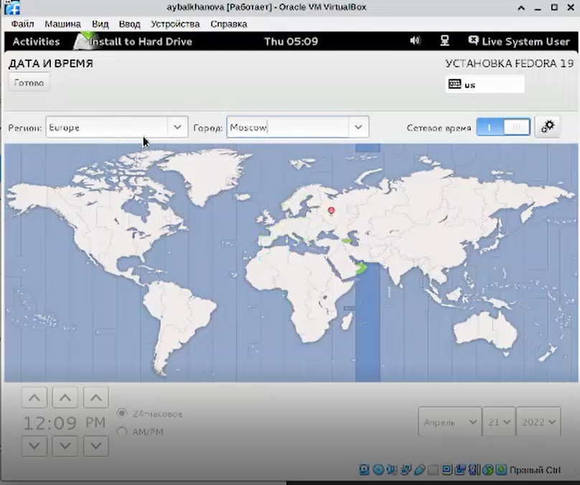
Устанавливаем язык, время и место установки:

Slide 12
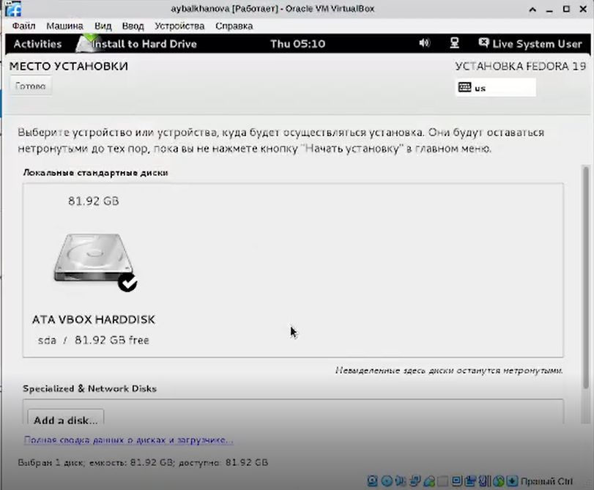

Slide 13
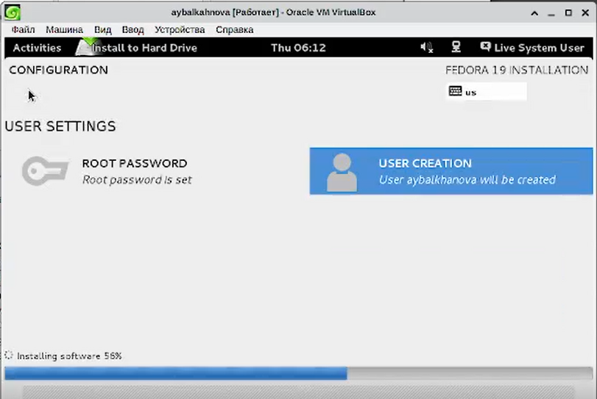
Устанавливаем имя и пароль пользователя

Slide 14
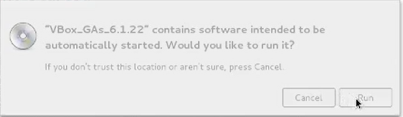
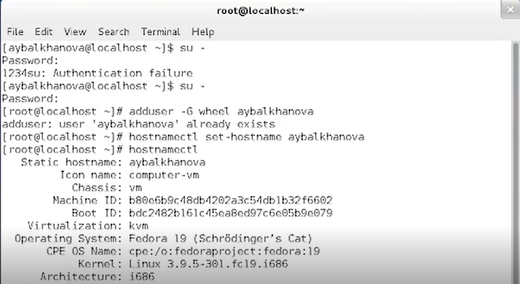
Заходим под своей учётной записью и подключаем образ диска дополнений гостевой ОС

Slide 15
Вывод
Я приобрела навыки установки операционной системы на виртуальную машину и навыки настройки минимально необходимых сервисов.

